Slide 1
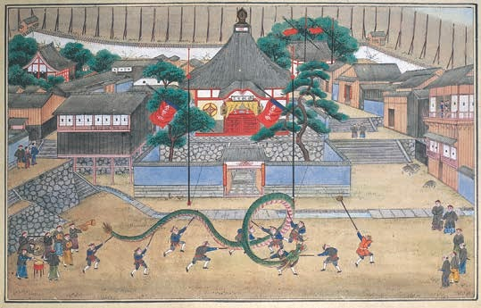
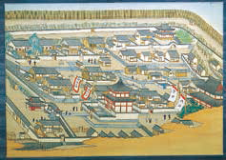
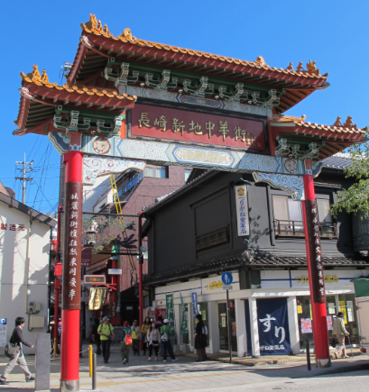
外国文化との交流 〜日本の貿易と学問を担った長崎 「中国との交流」〜
唐船が長崎港へ初めて来航したのは、1562年のこと。1570年に長崎港がポルトガル貿易港として開港されると数多くの唐船が来航し、ポルトガルやオランダ貿易と同様に中国貿易も盛んに行われるようになりました。
歴史的に諸外国との交流を持った長崎のキャッチフレーズは “異国情緒豊かな町”。その中で、今も尚その面影を色濃く残すのは、やはり中国です。
長崎に大きな影響を残した中国
唐蘭館絵巻・唐館図（長崎歴史文化博物館蔵）
■中国が色濃く残る「唐人屋敷」と「新地」
唐人屋敷（現在の館内町）は密貿易の防止を目的として1689年に完成。当時は、練塀などで二重に囲まれた敷地内には、たとえ奉行所の役人でも出入が制限されていました。
今でも土神堂、天后堂、観音堂など当時の面影を残しています。また、1698年の大火事で市中に保管していた唐船20隻分の貨物が焼失したことから、唐人屋敷前面の海を埋め立てて「新地」と呼ばれる倉庫区域をつくりました。1859年に幕府の鎖国政策が終わると、住んでいた中国人たちは海岸に近い新地に移り住むようになりました。これが長崎新地中華街の始まりです。
唐人屋敷図
現在の新地中華街（南門）

Slide 2
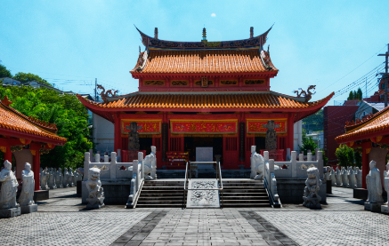
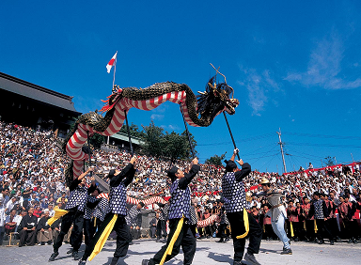
外国文化との交流 〜日本の貿易と学問を担った長崎 「中国との交流」〜
長崎に大きな影響を残した中国
■長崎の中の中国
中国と距離的にも近い長崎には、館内町のお堂をはじめ唐寺や眼鏡橋などの中国との歴史的な交流を示す建物が多く残っています。なかでも孔子廟に併設されている中国歴代博物館には、世界でも北京と長崎でしかお目にかかれない北京故宮博物院の収蔵物や、定期的に交換・展示される中国国家博物館の出土品を中心とした古代文物が・・・。
まさに「中国通史」です。
日中国交正常化後の1980年には中華人民共和国駐長崎総領事館が設置され、440年余りにわたる長崎と中国の関係が続いています。
孔子廟・中国歴代博物館
■長崎の文化ににじむ中国カラー
長崎の代表的なまつり「長崎くんち（10月7日から9日）」には、龍踊り、唐人船、龍船などといった中国ゆかりの出し物があります。春の終わりから夏にかけて行われる
「ペーロン競漕」は、長崎に住んでいる中国人が始めたもの。冬の風物詩として人気の「長崎ランタンフェスティバル」も中国の旧正月「春節」を祝ったことから始まっています。
長崎くんち

